Slide 2
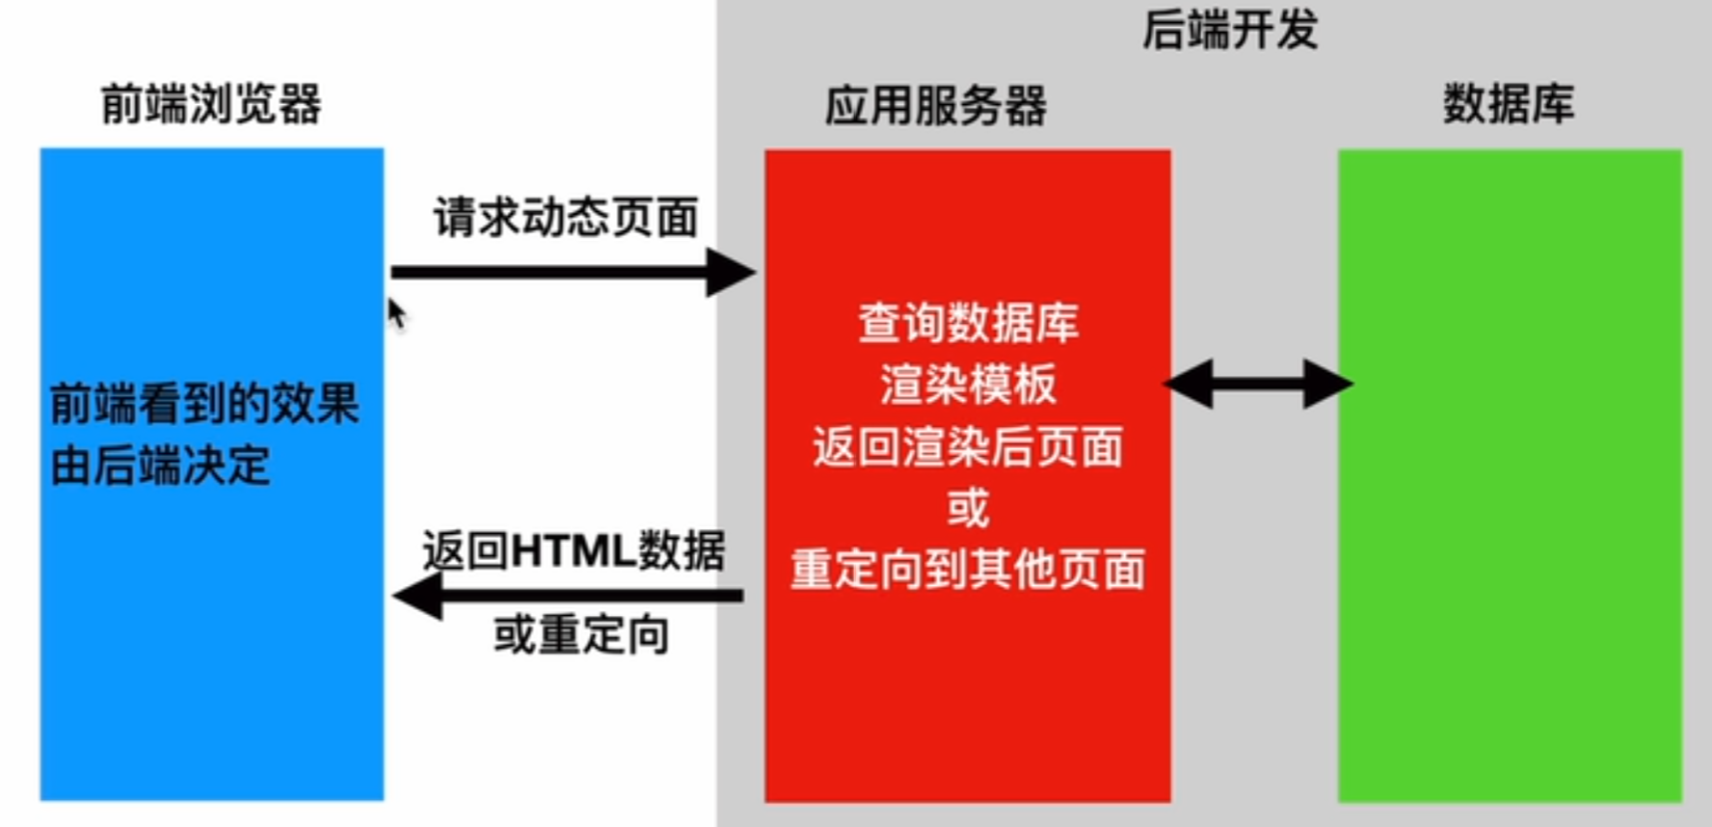
Web应用
前后端不分离
所有的页面由后端渲染后提供给前端

Slide 3
Web 应用
前后端分离
后端只提供数据，前端接受数据后渲染页面。
多人合作开发时，建议大家选择这种方式。
前端
后端
用户操作
发送请求
解析请求
调用方法
请求数据
数据库
接口
接口
渲染页面
处理数据
返回数据
返回数据

Slide 4

Web前端开发概述
网页的组成
HTML
CSS
JavaScript
URL与IP地址
框架建议

Slide 5
网页的组成
网页一般由三部分组成：
HTML(Hyper Text Markup Language)：超文本标记语言，用于描述网页内容
CSS(Cascading Style Sheets)：层叠样式表，用于描述网页的样式和布局
JavaScript：用于描述网页的逻辑

Slide 6
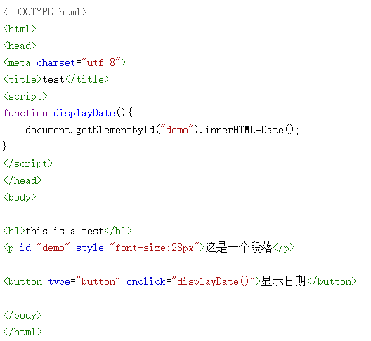
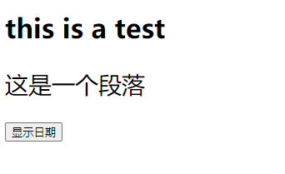
网页的组成
JavaScript
CSS

Slide 7
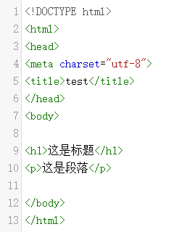
HTML
一组成对的标签及其包含的内容组成HTML元素
开始标签
标签属性，通常有name=“value”的形式
结束标签

Slide 8
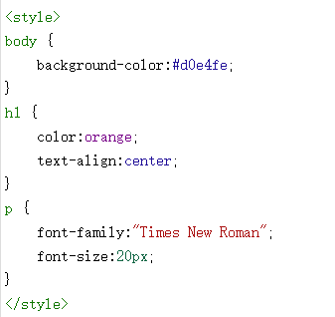
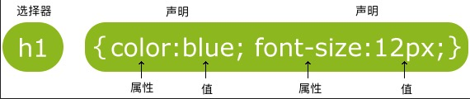
CSS
CSS用于告诉浏览器元素应该以什么样的形式渲染(字体、颜色等)。

Slide 9
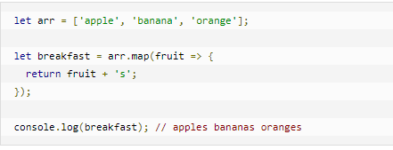
JavaScript
JavaScript可能会采用ECMAScript(ES)的标准：

Slide 10
学习建议
熟练掌握HTML常用的标签和属性
掌握常用的CSS属性
对样式优先级、作用范围有基本的认识
全面了解JS和ES的语法规则，多注意它们的一些特性

Slide 11
URL(统一资源定位符)
协议://主机地址:端口/路径
http://10.2.3.5:10000/item/index.html

Slide 12
URL
协议://主机地址:端口/路径
https://www.baidu.com 省略了端口，https协议默认使用端口443
www.baidu.com 省略了协议，理论上不允许，但浏览器会自动补全http或https协议，如果采用了其他协议则不能正确进行定位

Slide 13
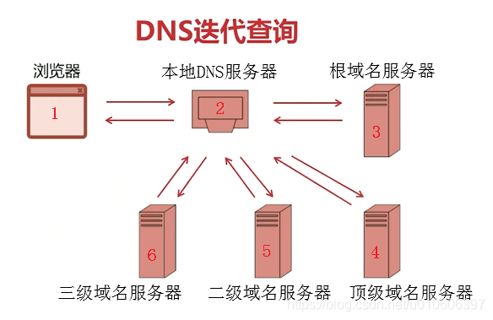
DNS(Domain Name System)
网络中的主机都是用IP地址来标识和定位的，但在输入https://www.baidu.com时并没有包括IP地址，要如何进行定位？
通过DNS查询来得知其对应的IP地址

Slide 14
IP地址
IP地址长度为32位，即四字节，为方便记忆，通常采用点分十进制记法，如114.114.114.114。
私有IP地址：主机不能通过私有IP地址访问互联网，主要供组织内部使用，其地址段为：
10.0.0.0 24
172.16.0.0 16
192.168.0.0 16

Slide 15
IP地址
特殊IP地址：这些IP地址和普通地址不同，有特殊作用。例如：
127.0.0.1 指该计算机本身,该地址有时也被写为localhost。测试本地进程通信时常用
0.0.0.0 一般指所有主机，特殊情况下会用到

Slide 16

框架建议
如果直接使用原生HTML、CSS和JavaScript开发，难度会大幅增加！
Bootstrap
Jquery
axios
js
……
前端三大著名框架：Angular、Vue、React

Slide 17
后端处理请求
后端
发送请求
解析请求
调用方法
请求数据
前端
数据库
接口
接口
处理数据
返回数据
返回数据

Slide 18
MVC 设计模式
Model(模型) - View(视图)- Controller(控制器)
模型层(Model)：指从现实世界中抽象出来的对象模型。
视图层(View)：是应用和用户之间的接口。
控制器(Controller): 控制器负责视图和模型之间的交互。
用户
视图层
控制器
模型层
数据库

Slide 19
django 的 MVT 设计模式
Model(模型) - View(视图)- Template(模板)
Model : 和前面的 Model 相同。
不严谨的通俗理解：定义一个类，映射到数据库一张表。
Django View : 类似 MVC 中的 Controller 概念
(1)解析路由，转发请求。
(2)接受前端发来的请求，解析请求获得参数。
(3)调用写好的方法，在这些方法中操作数据模型。
Django Template : 类似 MVC 中的 View 概念
(1)包含表单，接受用户的输入内容。
(2)呈现 Django view 传来的数据，渲染页面.
前后端分离时，不使用该模板。

Slide 20
以 django 为例
处理请求：
(1)解析路由 : urls.py (2)解析请求参数 : views.py
例子: http://127.0.0.1:8000/login
(1) 在 urls.py 中绑定 login：
urlpatterns = [
path('login/', user_login, name='login'),
]
(2) 在 views.py 中写 user_login 处理请求的逻辑
def user_login(request): # request 是前端发来的请求
if request.method == 'POST': # 验证用户登录是 POST 请求
user_id = request.POST.get('user_id') #从请求中获取参数
user = User.objects.get(user_id=user_id) # 操作数据模型 User
Notes:
Django 框架已经写好了处理 请求的各种方法，调用即可。

Slide 21
以 django 为例
例子: 后端处理用户登录的逻辑
(1)首先定义 一个 User 类
class User(models.Model):
user_id = models.CharField(max_length=20, primary_key=True)
user_pwd = models.CharField(max_length=256, default="")
user_name = models.CharField(max_length=10, default="")
user_type = models.IntegerField(default=0)
数据迁移后，会在数据库中生成一张对应的表，表有以上的字段。
流程：写一个类 -> 执行数据迁移命令 -> 数据库生成 User 表

Slide 22
以 django 为例
(2) 在 urls.py 中绑定 login：
URL: http://127.0.0.1:8000/login
在 urls.py 写以下代码
urlpatterns = [
path('login/', user_login, name='login'),
]

Slide 23
以 django 为例
(3) 在 views.py 中写 user_login 方法
def user_login(request): # request 是前端发来的请求
if request.method == 'POST': # 验证用户登录是 POST 请求
user_id = request.POST.get('user_id') #从请求中获取参数
user = User.objects.get(user_id=user_id) # 操作数据模型 User
# 接下来写判断逻辑
return xxx
1. 对 request 处理的方法由 Django 框架提供，直接调用就好。
2. 如果前后端耦合，视图函数返回结果到模板。
如果前后端分离，视图函数按照接口，返回一个 JSON 字符串给前端。

Slide 24
django 中间件
中间件：以第三方插件的形式安装调用，
在处理请求和响应过程中执行的公共代码。
大家可能碰到一些问题：
1. 跨域问题，安装 django-cors-headers 中间件并做一些设置。

Slide 25
是否使用数据模型
1. 使用 数据模型 (连接数据库的操作在 django 设置文件中编写)
user = User(user_id=xxx) # 创建用户实例
user.pwd = xxx # 给实例设置密码
user.save() # 保存实例到数据库
2. 使用 sql 语句
# 首先使用 PyMysql 连接数据库，创建一个连接 :
db = pymysql.connect(host='localhost', user='testuser', password='test123', database='TESTDB')
cursor = db.cursor() # 使用 cursor() 方法创建一个游标对象
sql = CREATE USER <用户> [ IDENTIFIED BY [ PASSWORD ] 'password' ] #编写 SQL 语句
cursor.execute(sql) #执行 SQL 后关闭连接

